Slide 1




SALES
REPORT
Sabtu, 10 Agustus 2024
Present by
Mustika Putri M
Student Growia Batch 16

Slide 2
PROJECT INTRODUCTION
Data yang diberikan adalah data penjualan (sales_transaction) periode Desember 2018 - Desember 2019 dengan total 536.350 rows dan 8 kolom (TransactionNo, Date, ProductNo, ProductName, Price, Quantity, CustomerNo, Country). Beberapa informasi tambahan tentang data:
Sumber data: Toko online berbasis di London, Inggris
Jenis data: Data penjualan
Jumlah data: 536350 transaksi
Kategori data: Kado dan perlengkapan rumah tangga
additional source: kaggle.com

Slide 3
Crucial Question
How was the sales trend over the months?
What are the most frequently purchased products?
How many products does the customer purchase in each transaction?
What are the most profitable segment customers?
Based on your findings, what strategy could you recommend to the business to gain more profit?
01 – SALES TREND
02 - PRODUCT
03 - CUSTOMER

Slide 4


PERFORMANCE
SALES TRANSACTION

Slide 5
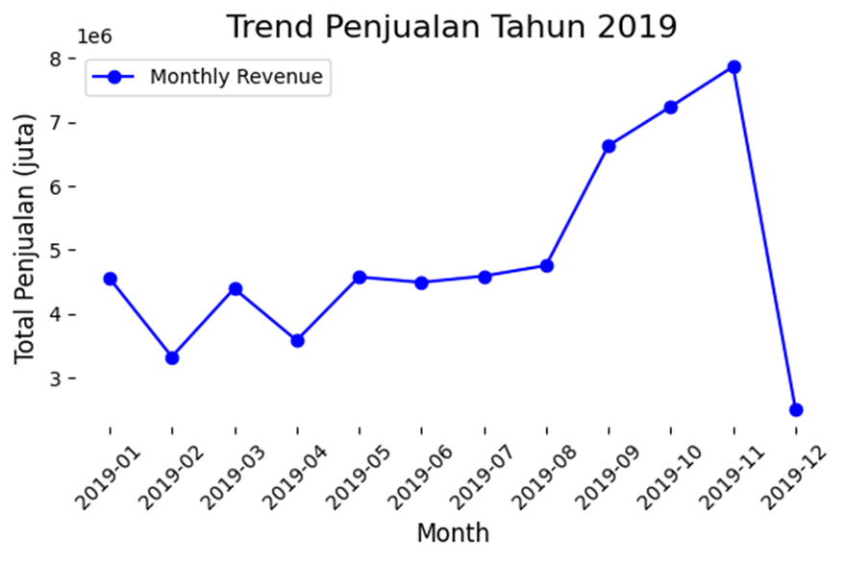
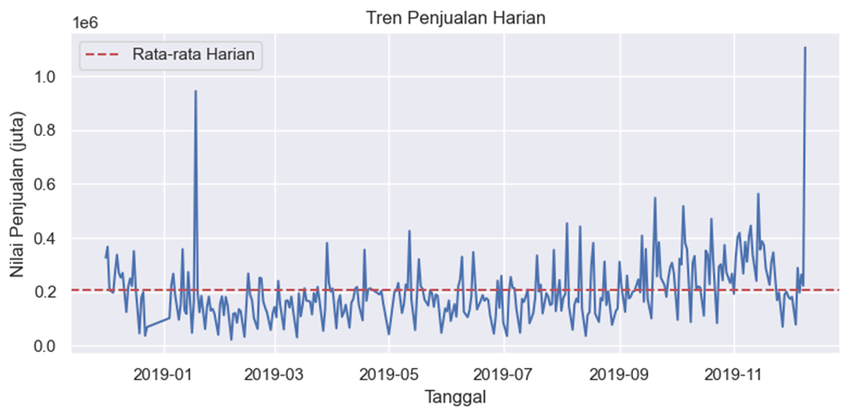
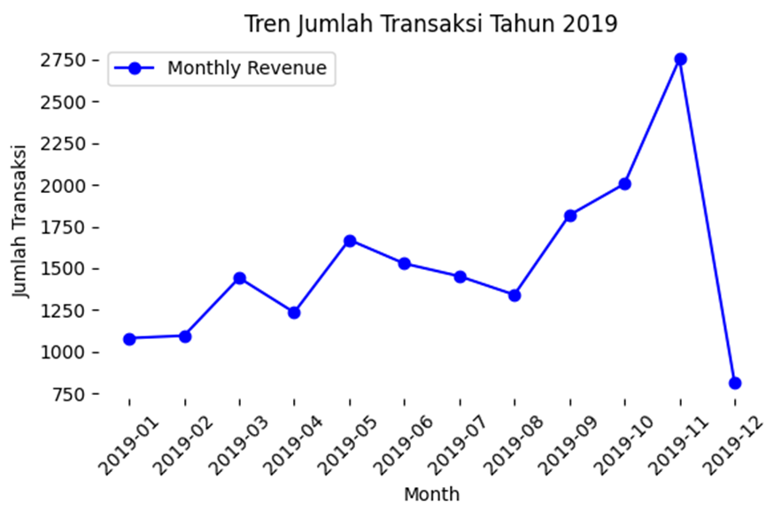
Periode: 2019-01-01 s.d 2019-12-09
Total Transaksi
19.790
Total Product
3.753
Total Customer
5.598
SALES TREND
Secara bulanan cenderung mengalami peningkatan namun jika dilihat berdasarkan harian tidak jauh berbeda disetiap harinya.
bulan juli ke agustus, trend nilai penjualannya meningkat namun jika dilihat dari jumlah transaksi yang unik menurun, Ini bisa berarti bahwa mungkin ada lebih sedikit pelanggan yang melakukan pembelian, tetapi mereka melakukan pembelian dalam jumlah yang lebih besar atau membeli produk yang lebih mahal

Slide 6
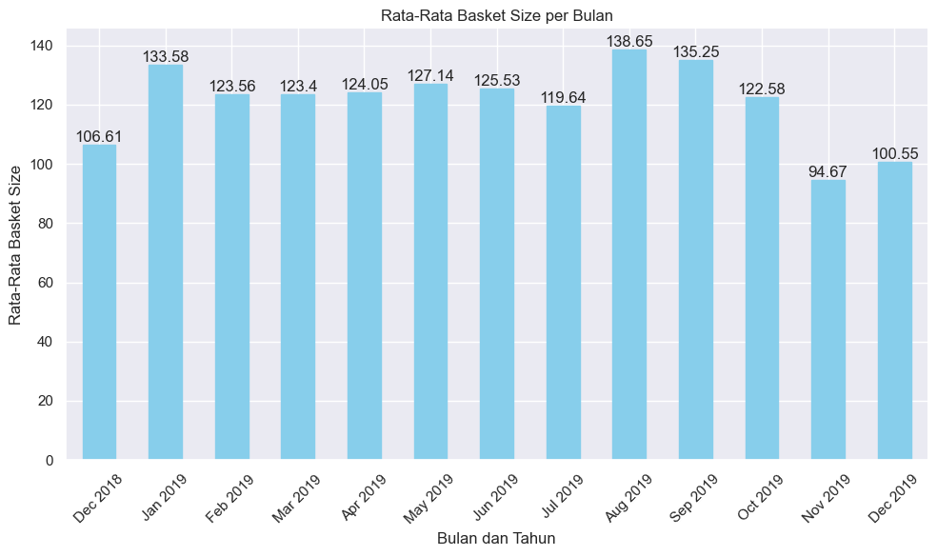
Periode: 2019-01-01 s.d 2019-12-09
Total Transaksi
19.790
Total Product
3.753
Total Customer
5.598
SALES TREND
Secara bulanan cenderung mengalami peningkatan namun jika dilihat berdasarkan harian tidak jauh berbeda disetiap harinya.
bulan juli ke agustus, trend nilai penjualannya meningkat namun jika dilihat dari jumlah transaksi yang unik menurun, Ini bisa berarti bahwa mungkin ada lebih sedikit pelanggan yang melakukan pembelian, tetapi mereka melakukan pembelian dalam jumlah yang lebih besar atau membeli produk yang lebih mahal

Slide 7
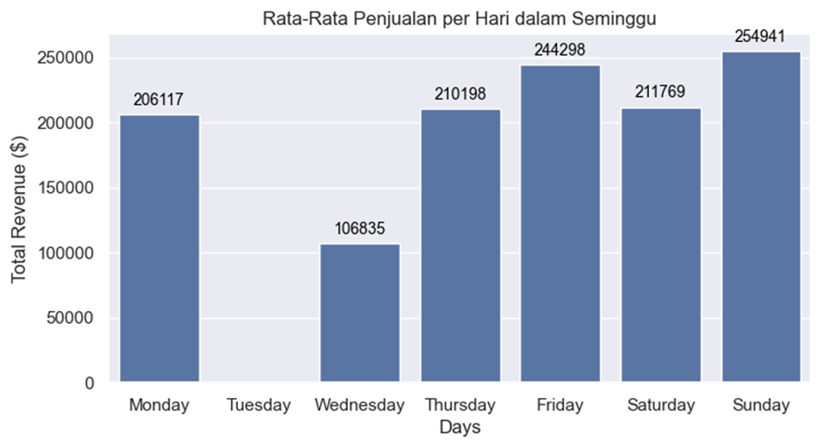
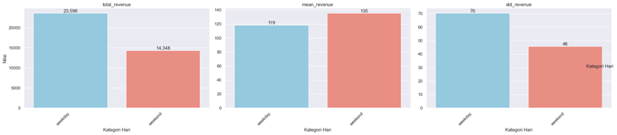
Periode: 2019-01-01 s.d 2019-12-09
SALES TREND
Rata rata tren penjualan terjadi paling tinggi terjadi di weekend dengan harinya adalah di hari Minggu. Namun hari selasa tidak ada transaksi maupun revenue. ketika dilakukan pengecekkan dari 69 rows sebanyak 53 nya adalah hari selasa.
Penjualan Weekend dan Weekday di Tahun 2019

Slide 8
Performa Penjualan
Peningkatan Penjualan : Data menunjukkan kecenderungan peningkatan penjualan sepanjang tahun 2019 dimana penjualan mencapai puncak tertinggi pada bulan November, yang mungkin dipengaruhi oleh faktor-faktor seperti persiapan natar/liburan atau penawaran khusus selama periode tersebut. Hal ini mengindikasikan bahwa bisnis mungkin telah berhasil dalam meningkatkan daya tarik produk atau layanan kepada pelanggan.
Analisis lebih lanjut penjualan Hari Selasa. bisa dilihat berdasarkan tingkat kepuasan (namun data tidak tersedia).
Waktu Weekend khususnya hari Minggu adalah waktu dengan rata rata penjualan tertinggi, perusahan dapat mempertimbangkan mengatur strategi di waktu tersebut untuk meningkatakan layanan atau menerapkan strategi promosi
KESIMPULAN DAN REKOMENDASI

Slide 9
PERFORMANCE
PRODUCT

Slide 10
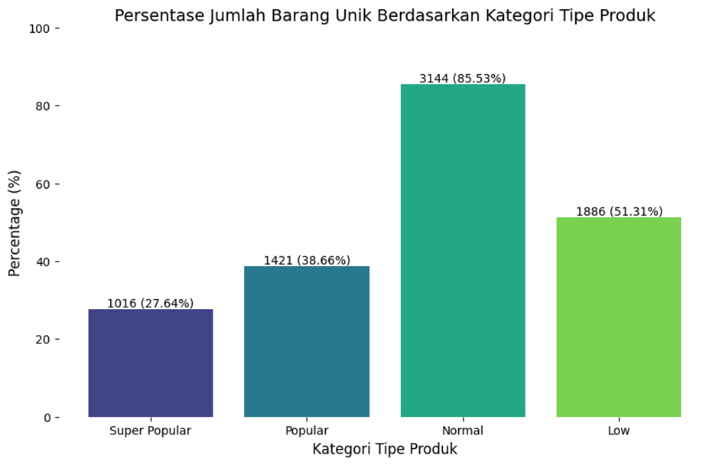
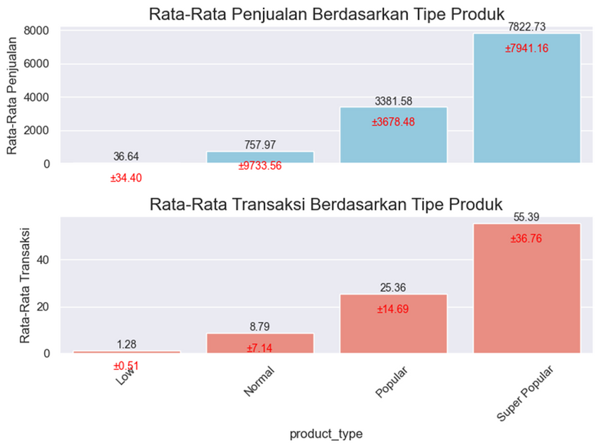
PRODUCT SEGMENTATION
Produk dengan tipe kategori Normal adalah produk terbanyak menunjukkan bahwa sebagian besar pelanggan cenderung berbelanja dalam jumlah menengah (stabil). Selain itu Kategori Low juga mendapat perhatian sebab selama tahun 2019, lebih dari 50 persen barang pernah terkategori low.
Terdapat perbedaan signifikan dalam rata-rata penjualan antara kategori produk.
Keterangan:
Super Popular (20% produk dengan volume dan nilai transaksi tertinggi)
Popular: (20% produk dengan volume/nilai transaksi tertinggi dan atribut lain memiliki volume/nilai transaksi 20-80 persen tertinggi)
Low (20% produk dengan volume dan nilai transaksi terendah)
Normal: kombinasi selain ketiga diatas

Slide 11

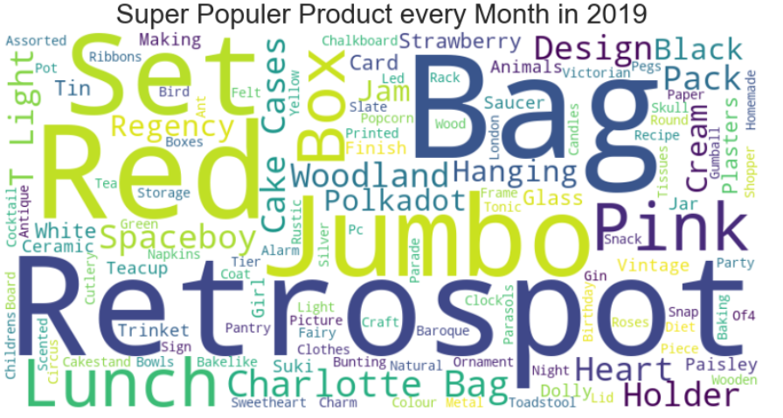
PRODUCT EVALUATION
SUPER POPULER PRODUCT
EVERY MONTH IN 2019
Popcorn paling tinggi terjadi pada bulan November ( bulan dengan total penjualan tertinggi). disisi lain terdapat produk Rabbit Night Light dengan penjualan tertinggi di bulan November namun tidak masuk produk dengan super populer setiap bulan.
60 dari 4.226 product
merupakan produk yang konsisten sangat populer disetiap bulan dengan top 5 produk yang memberikan total revenue terbesar adalah produk Popcorn Holder (Perlengkapan Dapur)

Slide 12
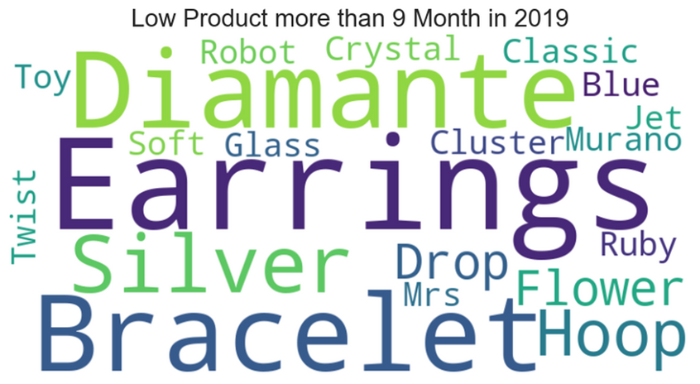
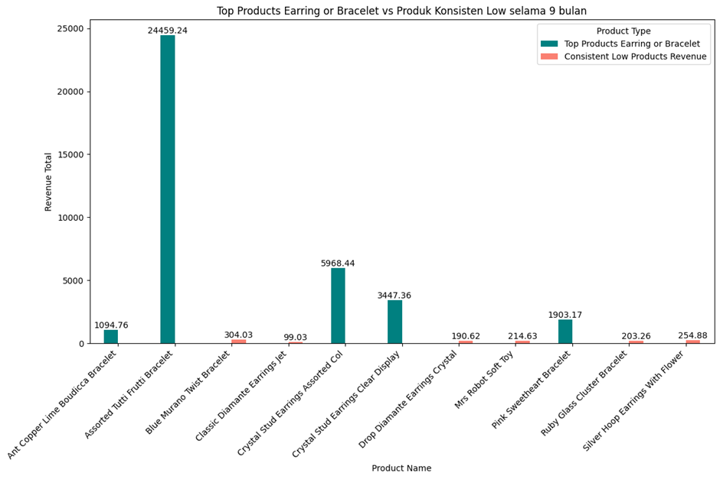
PRODUCT EVALUATION
LOW SALES PRODUCT
MORE THAN 9 MONTH IN 2019
Selama tahun 2019, terdapat 6 product yang memiliki performa low, selama 9 bulan lebih. product tersebut meilupti :
Silver Hoop Earrings With Flower
Drop Diamante Earrings Crystal
Ruby Glass Cluster Bracelet
Blue Murano Twist Bracelet
Classic Diamante Earrings Jet
Mrs Robot Soft Toy
jika dilihat secara keseluruhan terdapat produk earring atau bracelet yang memiliki revenue tinggi dan salah satu karakteristik yang menonjol yaitu earrings atau bracelet dengan tipe modern dan berwarna lebih tinggi peminatnya dibandingkan klasik.

Slide 13
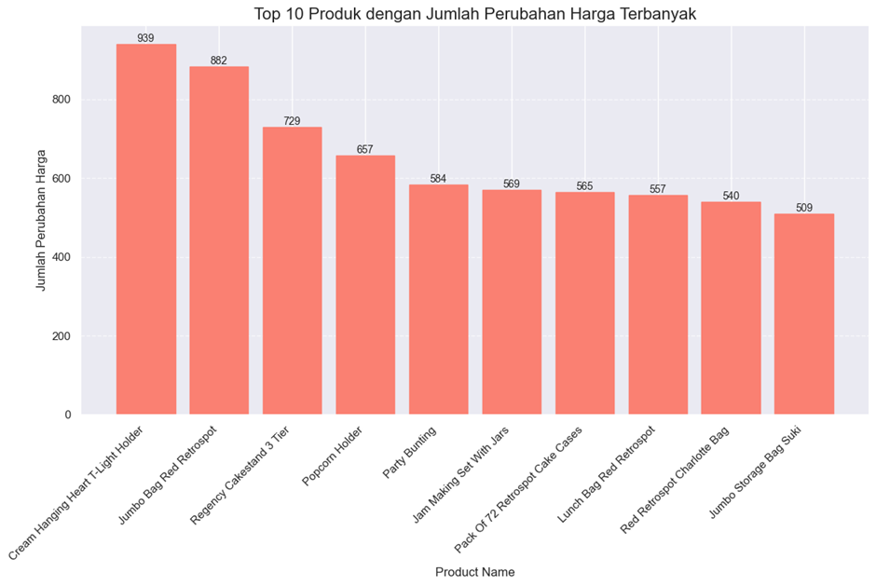
PRODUCT EVALUATION
Perubahan harga > 10 kali ada 700 produk
Rata Rata : 153
Min : 17
25% : 70
50% : 118
75% : 194
max : 939
Produk dengan top 5 revenue tertinggi masuk dalam produk top 10 dengan perubahan harga terbanyak seperti produk
Cream Hanging Heart T-Light Holder
Popcorn Holder
Jumbo Bag red Retrostop
Pack of 72 Retrtrostop cake cases
Assorted colour Bird Ornament
Ini mungkin menunjukkan tingginya permintaan atau variasi harga yang dilakukan dalam kategori produk ini dan mungkin terlibat dalam berbagai penawaran dan promosi yang berpengaruh terhadap total penjualan.
Rata-rata produk dalam dataset ini mengalami perubahan harga sekitar 153 kali. Ini menunjukkan bahwa sebagian besar produk mengalami sejumlah perubahan harga yang cukup sering.

Slide 14
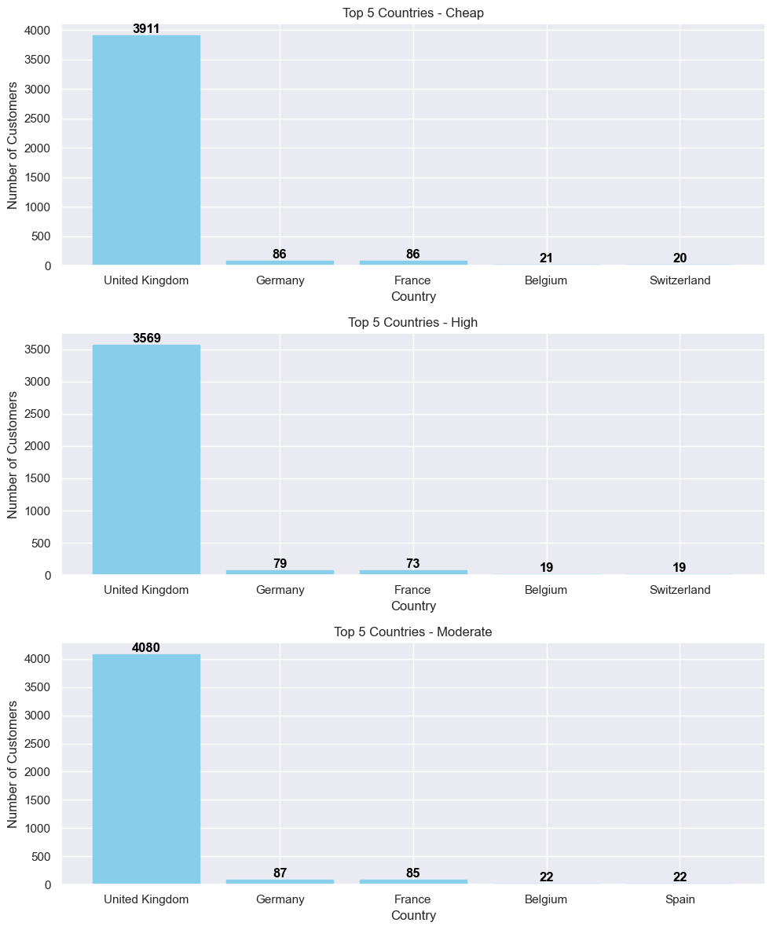
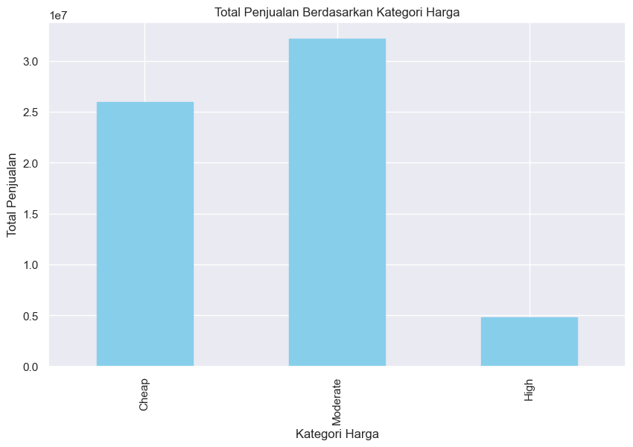
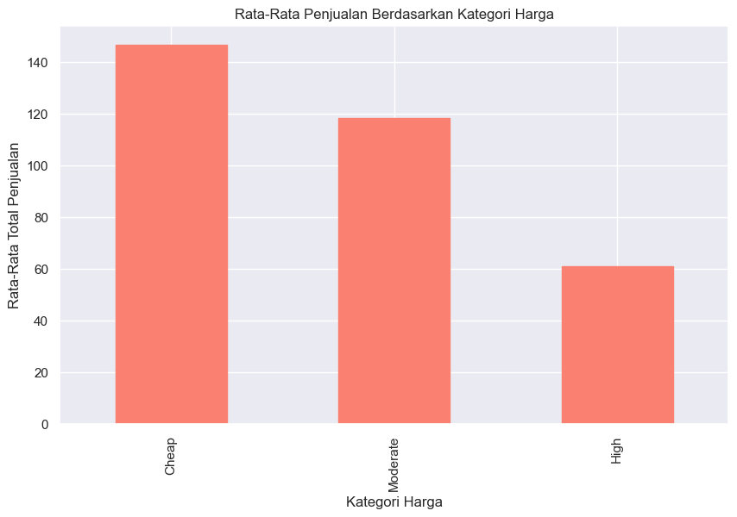
PRODUCT EVALUATION
PENJUALAN BERDASARKAN KATEGORI HARGA TAHUN 2019
Rata-rata penjualan produk tertinggi adalah produk dengan kategorI MURAH dan customer yang paling banyak berasal dari negara UNITED KINGDOM

Slide 15
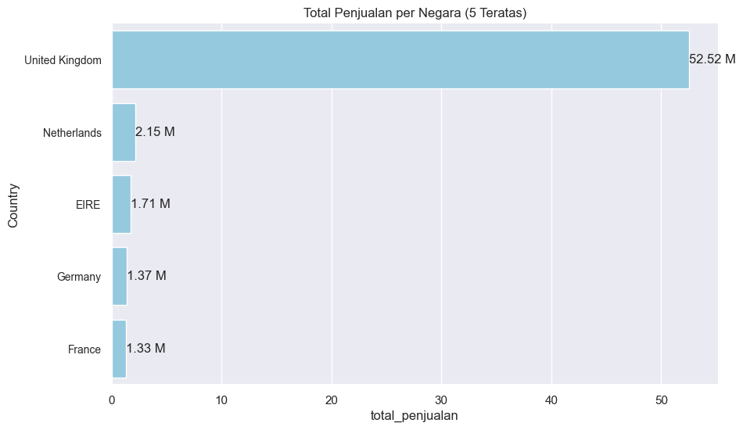
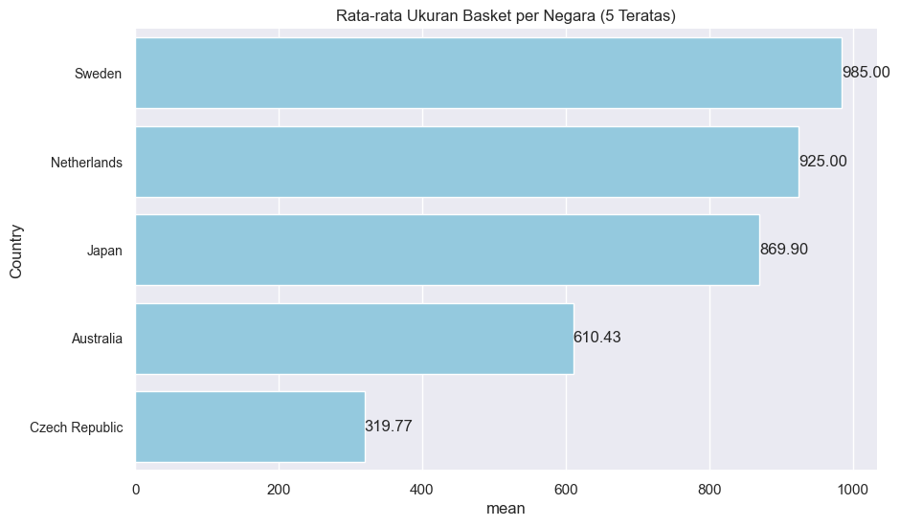
PRODUCT EVALUATION
- SWEDEN adalah negara dengan rata-rata ukuran keranjang tertinggi, mencapai 985. Ini menunjukkan bahwa pelanggan dari Sweden cenderung melakukan pembelian dengan nilai yang lebih tinggi per transaksi.
- Negara UNITED KINGDOM memiliki jumlah customer dan penjualan terbanyak namun basket size yang tidak masuk kedalam Top 5 Negara dengan rata rata baskest size tertinggi

Slide 16
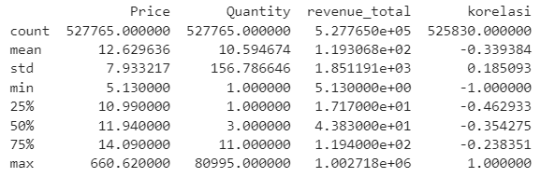
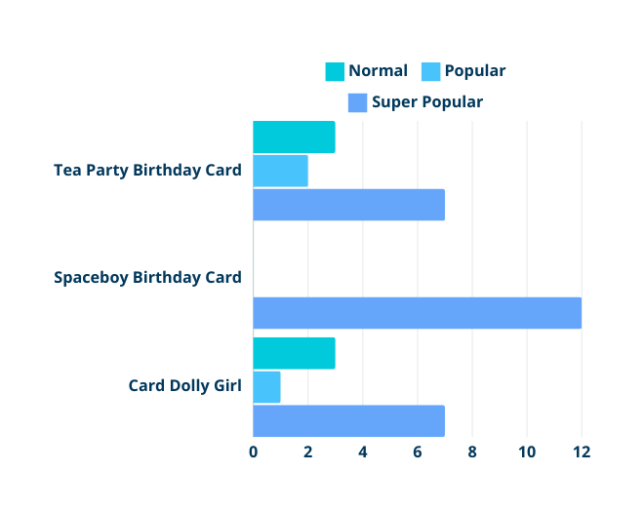
PRODUCT EVALUATION
Ringkasan Deskriptif Korelasi Harga dan Quantitas Produk
Total Produk 2018 - 2019
3.753
Rentang korelasi :
nilai -1 : hubungan linier negatif sempurna antara harga dan kuantitas,
nilai 1 akan menunjukkan hubungan linier positif sempurna. Ini tidak menggambarkan elastisitas harga yang tinggi. karena kenaikan harga akan meningkatkan kuantitas
korelasi berkisar antara -1 hingga 0, menunjukkan bahwa peningkatan harga cenderung menyebabkan penurunan kuantitas pembelian, tetapi tidak dalam tingkat sempurna.
Total Produk (-1)
64
Total Produk (+1)
20
Terdapat total 64 produk dengan korelasi -1 dan 20 produk dengan korelasi +1. namun ketika dilakukan analisis lebih lanjut produk dengan dengan variasi harga yang kurang dari 10. sehingga produk dengan korelasi negatif 1 namun memililki variasi perubahan harga kurang dari 10 belum dapat representatif untuk diinterpretasikan
Produk dengan perubahan variasi harga 10 lebih dan korelasi > -0.7
Produk berupa Tea Party Birthday Car, Spaceboy Birthday Girl, dan Card Dolly Girl yang memiliki korelasi > - 0.7 adalah produk yang memiliki perubahan variasi harga lebih dari 10 dan memiliki kategori produk Super Popular/Popular/Normal
Bulan

Slide 17
Product Evaluation
Pemantauan dan Evaluasi Harga yang Lebih Tepat: korelasi yang rendah namun disisi lain produk-produk dengan tingkat penjualan terbesar sepanjang tahun 2019 juga merupakan produk dengan top 10 perubahan harga terbanyak, sehingga perusahaan memerlukan pemantauan dan strategi harga yang lebih cermat untuk produk tersebut untuk memaksimalkan keuntungan dan menjawab fluktuasi pasar.
3 Produk Elastisitas tinggi dan memiliki kategori popular/super popular/ normal : yaitu Tea Party Birthday Car, Spaceboy Birthday Girl, dan Card Dolly Girl adalah produk dengan tingkat penjualan dan transaksi yang cukup moderat serta cenderung elastis terhadap perubahan harga. perusahaan dapat mempertimbangkan untuk fokus pada strategi harga pada produk tersebut untuk memaksimalkan penjualan
KESIMPULAN DAN REKOMENDASI
Perusahaan dapat memfokuskan pada produk dengan harga murah, khususnya pada customer dengan kategori top customer karena memiliki rata rata basket size yang tinggi.Ini dapat mencakup program loyalitas atau rekomendasi produk yang lebih baik. Sedangkan untuk harga moderat bisa menargetkan strategi pada customer Normal melalui strategi promosi

Slide 18
CUSTOMER
SEGMENTATION

Slide 19
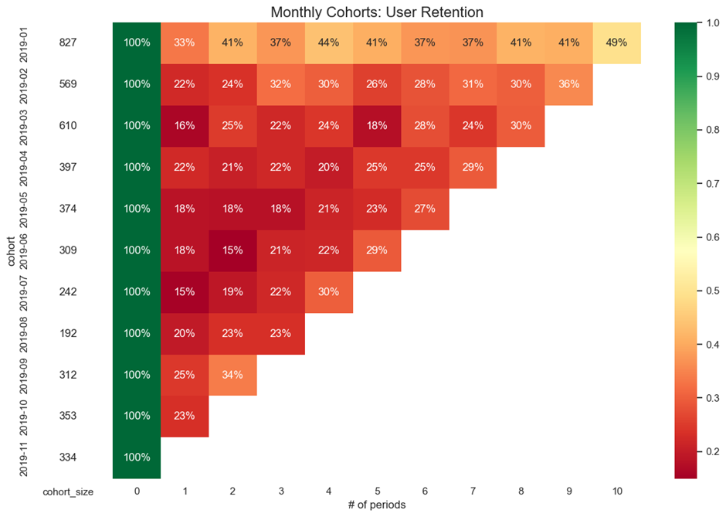
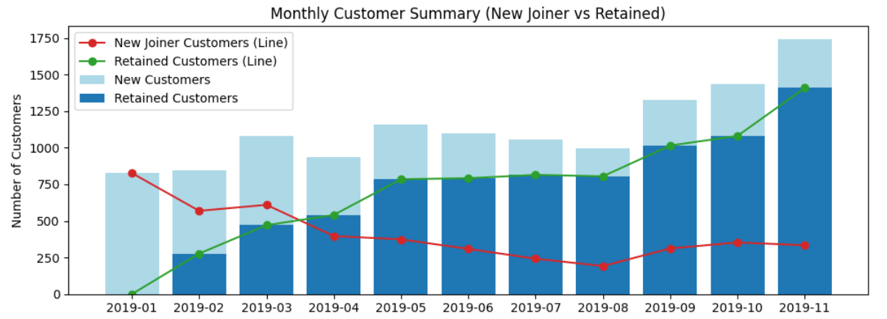
COHORT CUSTOMER ANALYSIS
KENAIKAN
PENURUNAN
Bulan Juni-Juli dan November : kenaikan retention rate customer paling tinggi
Penurunan Retention Rate Pada Kohort Tengah-Tengah: Kohort Februari hingga September (kecuali juni-juli), yang menunjukkan bahwa pelanggan yang bergabung pada bulan-bulan tersebut cenderung tetap aktif dalam periode awal, tetapi retention rate mereka kemudian turun.

Slide 20
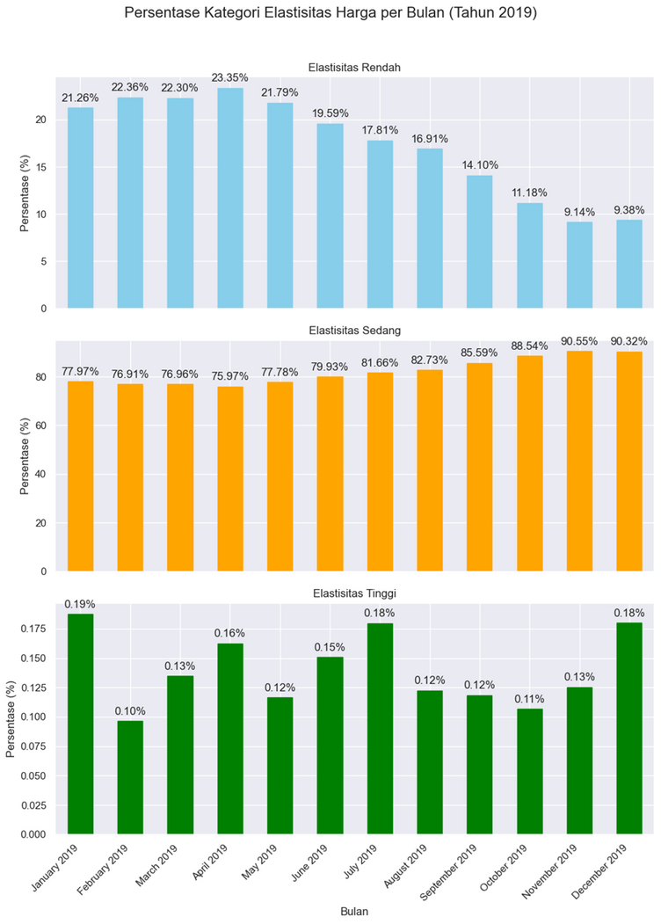
COHORT CUSTOMER ANALYSIS
KENAIKAN
PENURUNAN
Penyesuaian Strategi Pemasaran: Dengan memahami perubahan preferensi konsumen yang berkaitan dengan elastisitas harga, perusahaan dapat merancang strategi pemasaran yang lebih efektif. Ini dapat mencakup peningkatan penekanan pada produk yang memiliki elastisitas tinggi selama periode tertentu.
Elastisitas Tinggi: Koefisien korelasi kurang dari -0.5 (negatif).
Elastisitas Sedang: Koefisien korelasi antara -0.5 dan 0.5 (inklusif).
Elastisitas Rendah: Koefisien korelasi lebih besar dari 0.5.

Slide 21
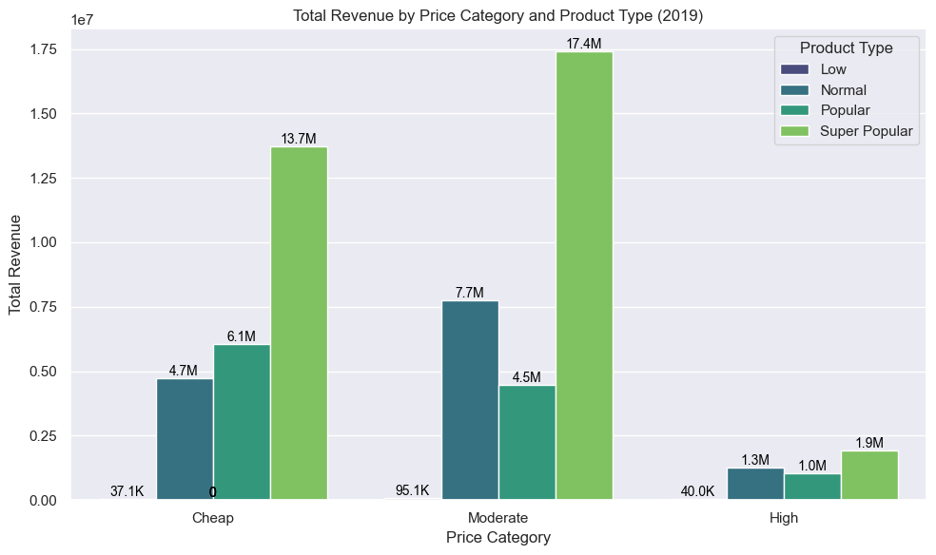
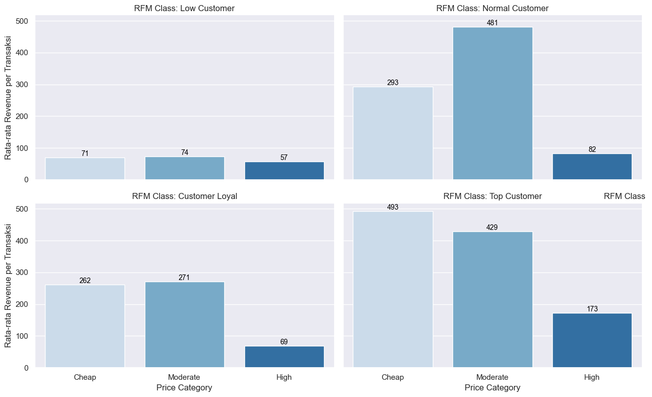
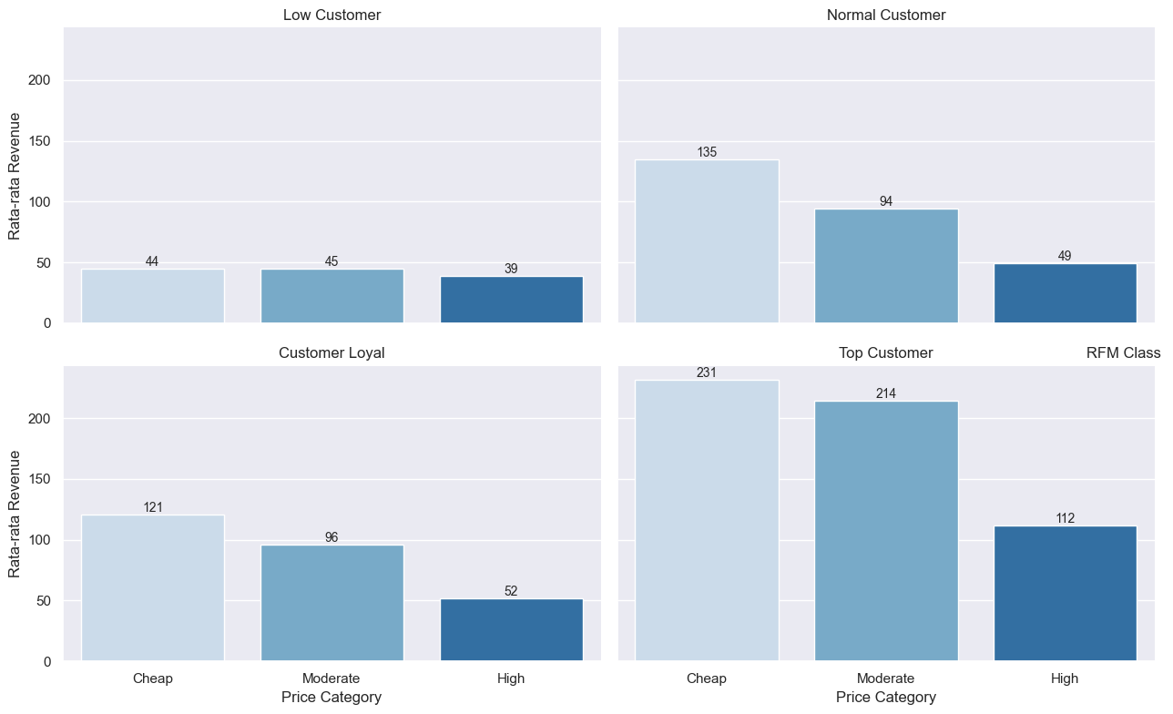
COHORT CUSTOMER ANALYSIS
Rata-rata Revenue Per Transaksi Berdasarkan Kategori Harga Dan Tipe Customer
Rata-rata Revenue Berdasarkan Kategori Harga Dan Tipe Customer
Product Cheap dan Moderate lebih banyak Revenuenya dibandingkan tipe produk lain.
Jika dilihat berdasarkan tipe Customer, produk dengan harga CHEAP memiliki rata rata revenue pertransaksi lebih tinggi pada TOP dan Loyal Customer,
Sedangkan customer normal memiliki rata rata revenue per transaksi lebih tinggi [ada kategori harga moderate.

Slide 22
Customer Analysis
Perusahaan perlu mempertimbangkan strategi retensi khusus untuk kohort yang mengalami penurunan retention rate, yaitu kohort Februari hingga September dan New Customer. Ini bisa melibatkan program loyalitas untuk retained customer, atau peningkatan layanan pelanggan untuk customer baru atau insentif khusus untuk mempertahankan pelanggan dalam jangka panjang.
Analisis Lebih Lanjut pada Kohort Juni dan Juli: Karena kohort Juni dan Juli serta bulan November mengalami peningkatan retention rate, perusahaan harus memahami faktor-faktor apa yang berkontribusi pada peningkatan tersebut. Apakah ada promosi tertentu atau perubahan dalam pengalaman pelanggan yang perlu ditingkatkan dan diterapkan pada kohort lain
KESIMPULAN DAN REKOMENDASI
Negara yang Harus Ditingkatkan Penjualannya:
United Kingdom: Negara ini menjadi fokus utama untuk peningkatan penjualan kategori Moderate dan Cheap. Berdasarkan Top 5 Countries - Moderate dan Cheap, United Kingdom memiliki jumlah pelanggan yang signifikan. Strategi penjualan yang ditujukan kepada pelanggan di United Kingdom dapat berkontribusi positif terhadap peningkatan average basket size harian.
Negara Lain: Selain United Kingdom, perlu juga mempertimbangkan peningkatan penjualan di negara-negara lain yang tercantum dalam Top 5 Countries - Moderate dan Cheap, seperti Germany dan france. Menyesuaikan strategi pemasaran dan penjualan untuk mencapai target peningkatan average basket size harian di negara-negara ini juga merupakan langkah yang penting.

Slide 23
KESIMPULAN DAN REKOMENDASI

